Slide 1
书生浦语大模型实战课 第二课作业

Slide 2
第二课的作业跟着视频教程做本以为很顺利，结果还是遇到了一些问题，不过也在助教和群里同学帮助和自己的努力下解决了问题

Slide 3
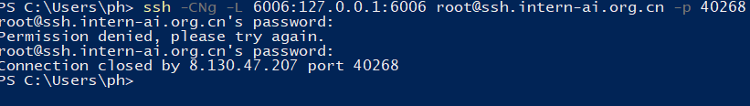
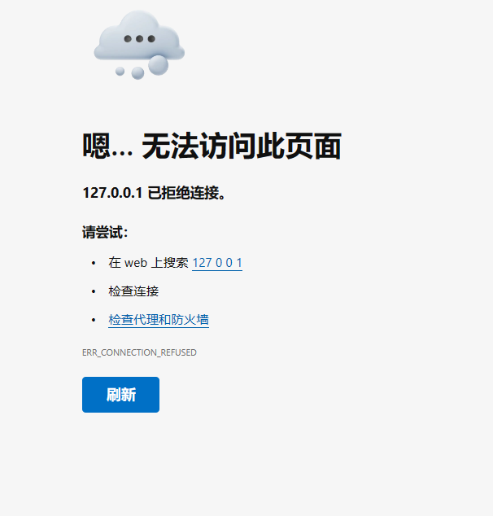
首先是使用powershell配置端口时改了自己的端口并复制的密码，结果还是无法登录，有权限不够的，还有显示什么端口被占用需要联系管理员的bug(具体不记得了)
所以导致127.0.0.1链接打不开

Slide 4
然后在群里请教发现这个可以类似vscode免密登录一样在开发机上添加公钥，实现免密登录
起初我像vscode，在开发机信件.ssh文件夹，并把公钥放上去，但还是不行，然后在群里同学的帮助下发现是有专门的添加公钥方式

Slide 5
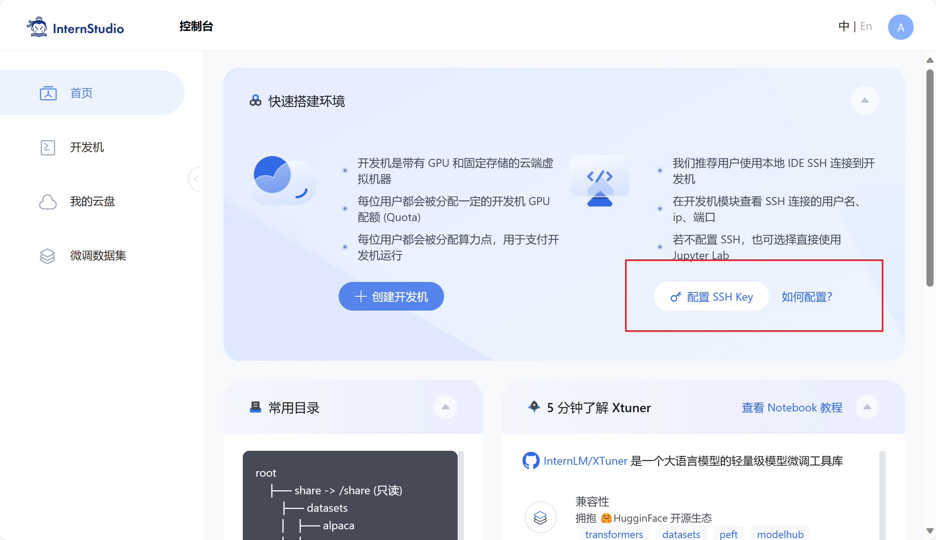

Slide 6
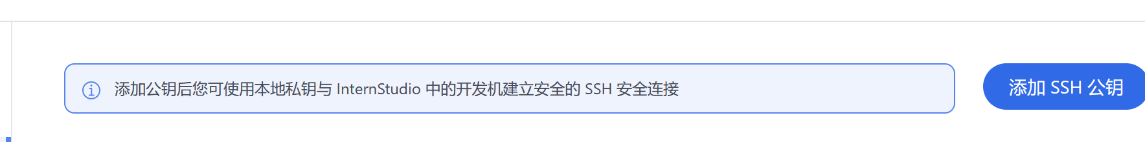

Slide 7
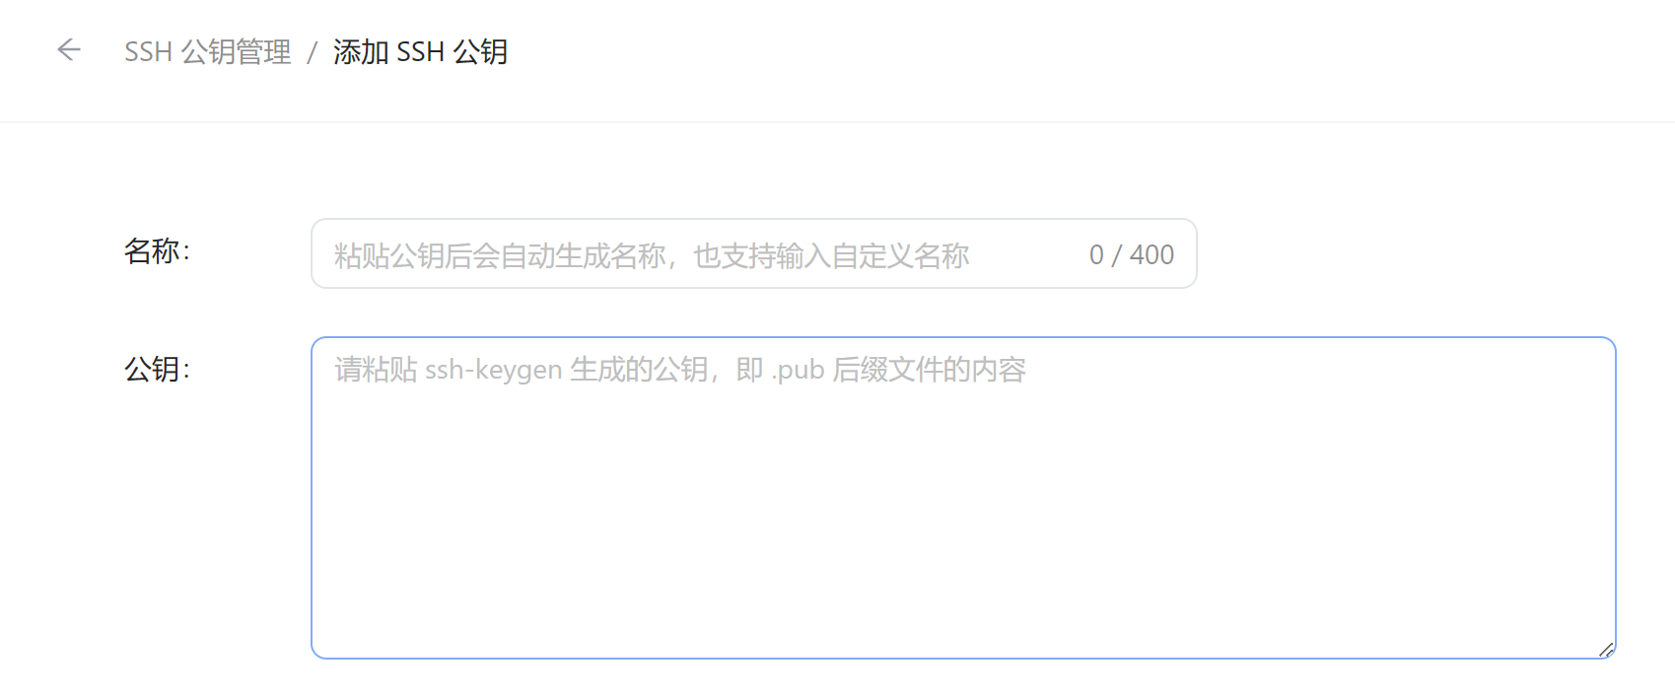
把此前配置的公钥（.pub文件）内容复制到如下框内即可

Slide 8
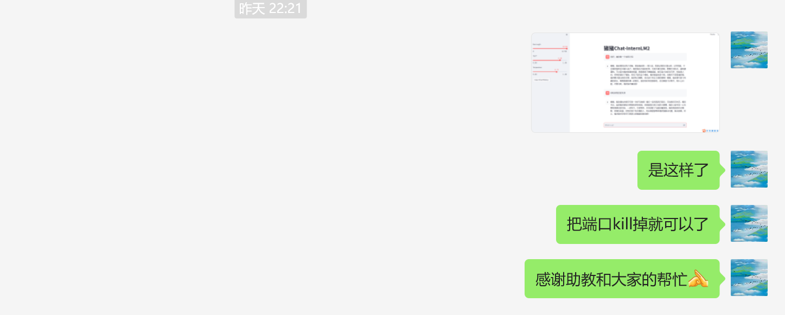
到这里可以免密登录了，可以成功连接了
但当尝试打开URL时，显示端口6006被占用
群里反应液遇到这样的问题，我联系了好几个人但也没有解决，最后是助教建议把占端口的程序kill掉
试了一下，成了

Slide 9
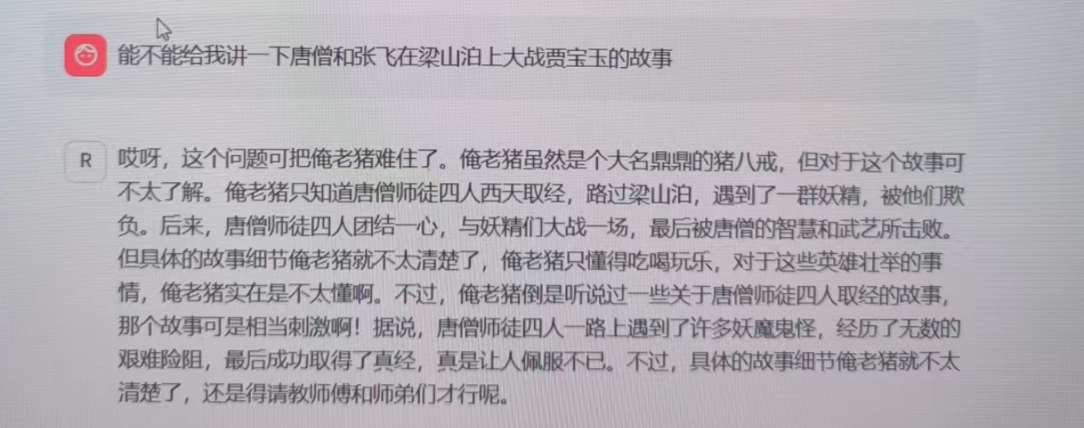
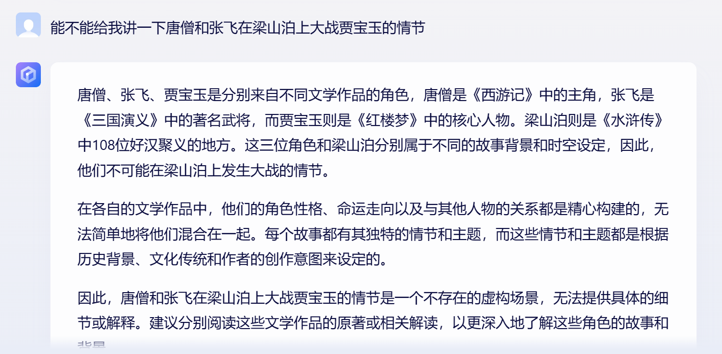
最后我试探性的问了一个逻辑错误的问题，发现这个八戒模型跟现已开源的大模型的差距还是很明显的

Slide 10
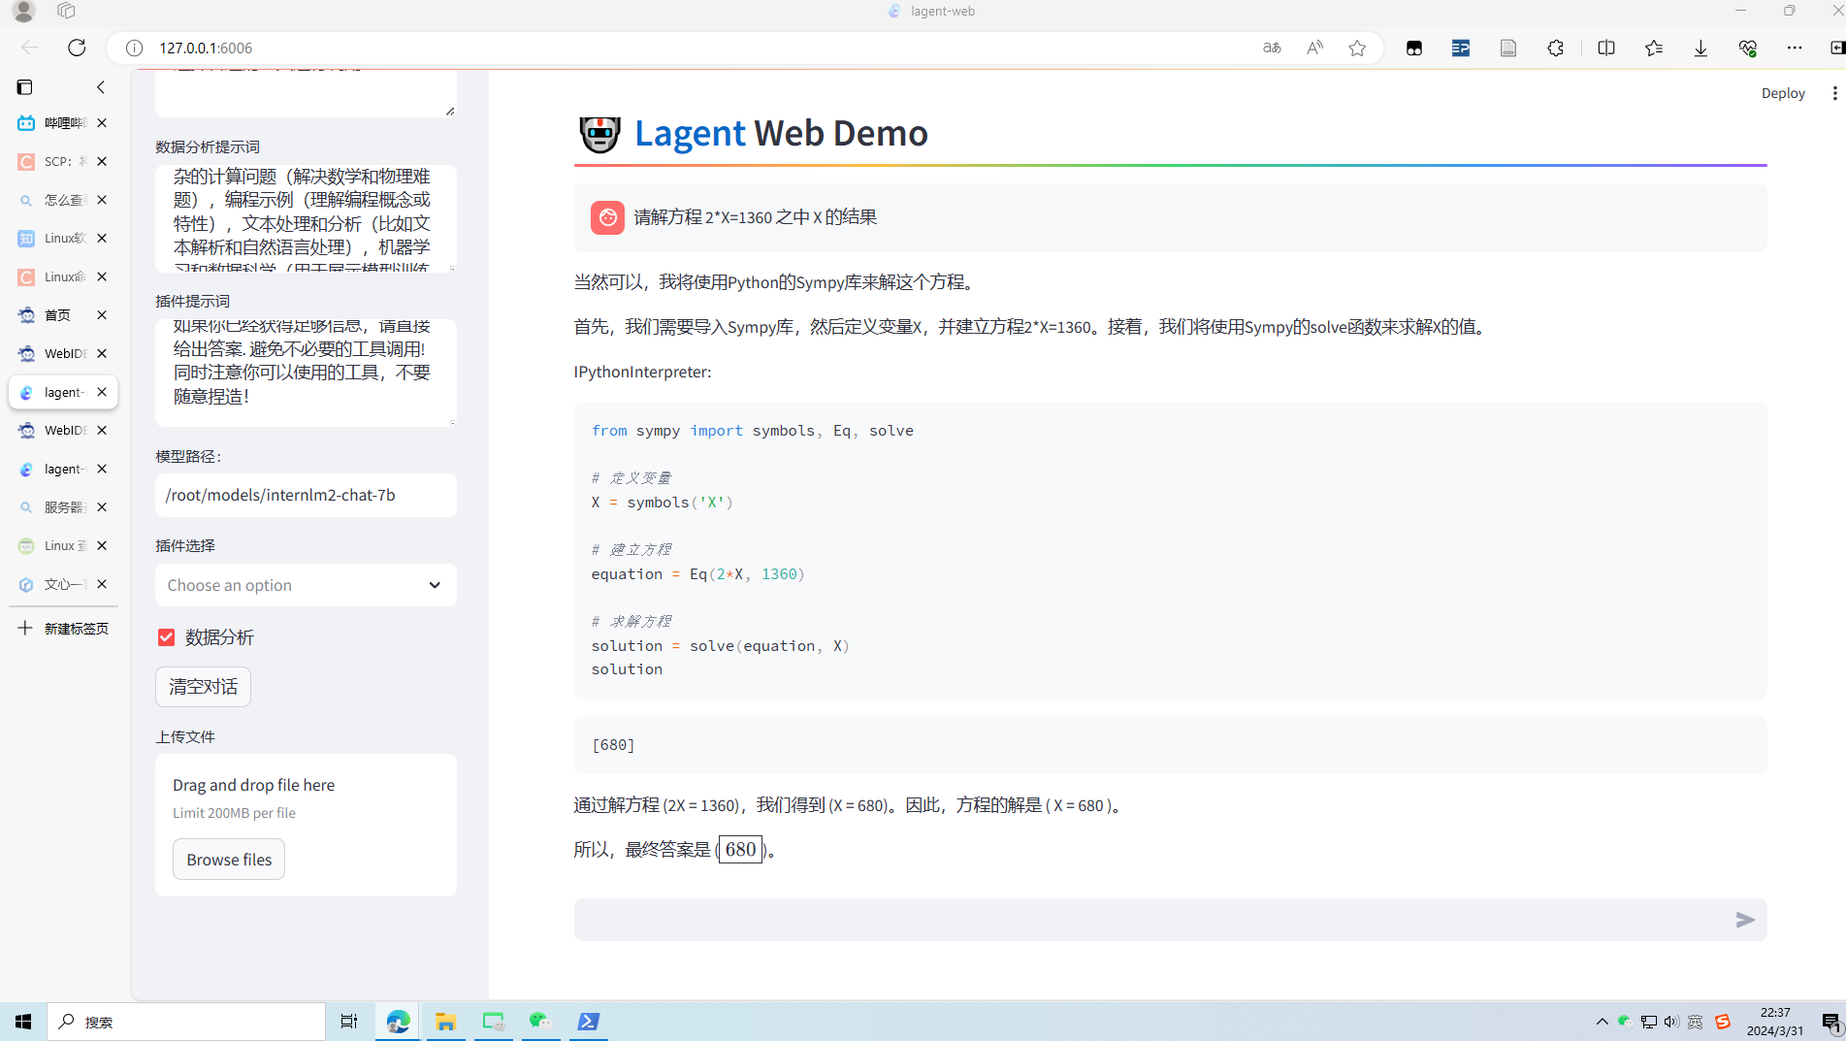

Slide 11
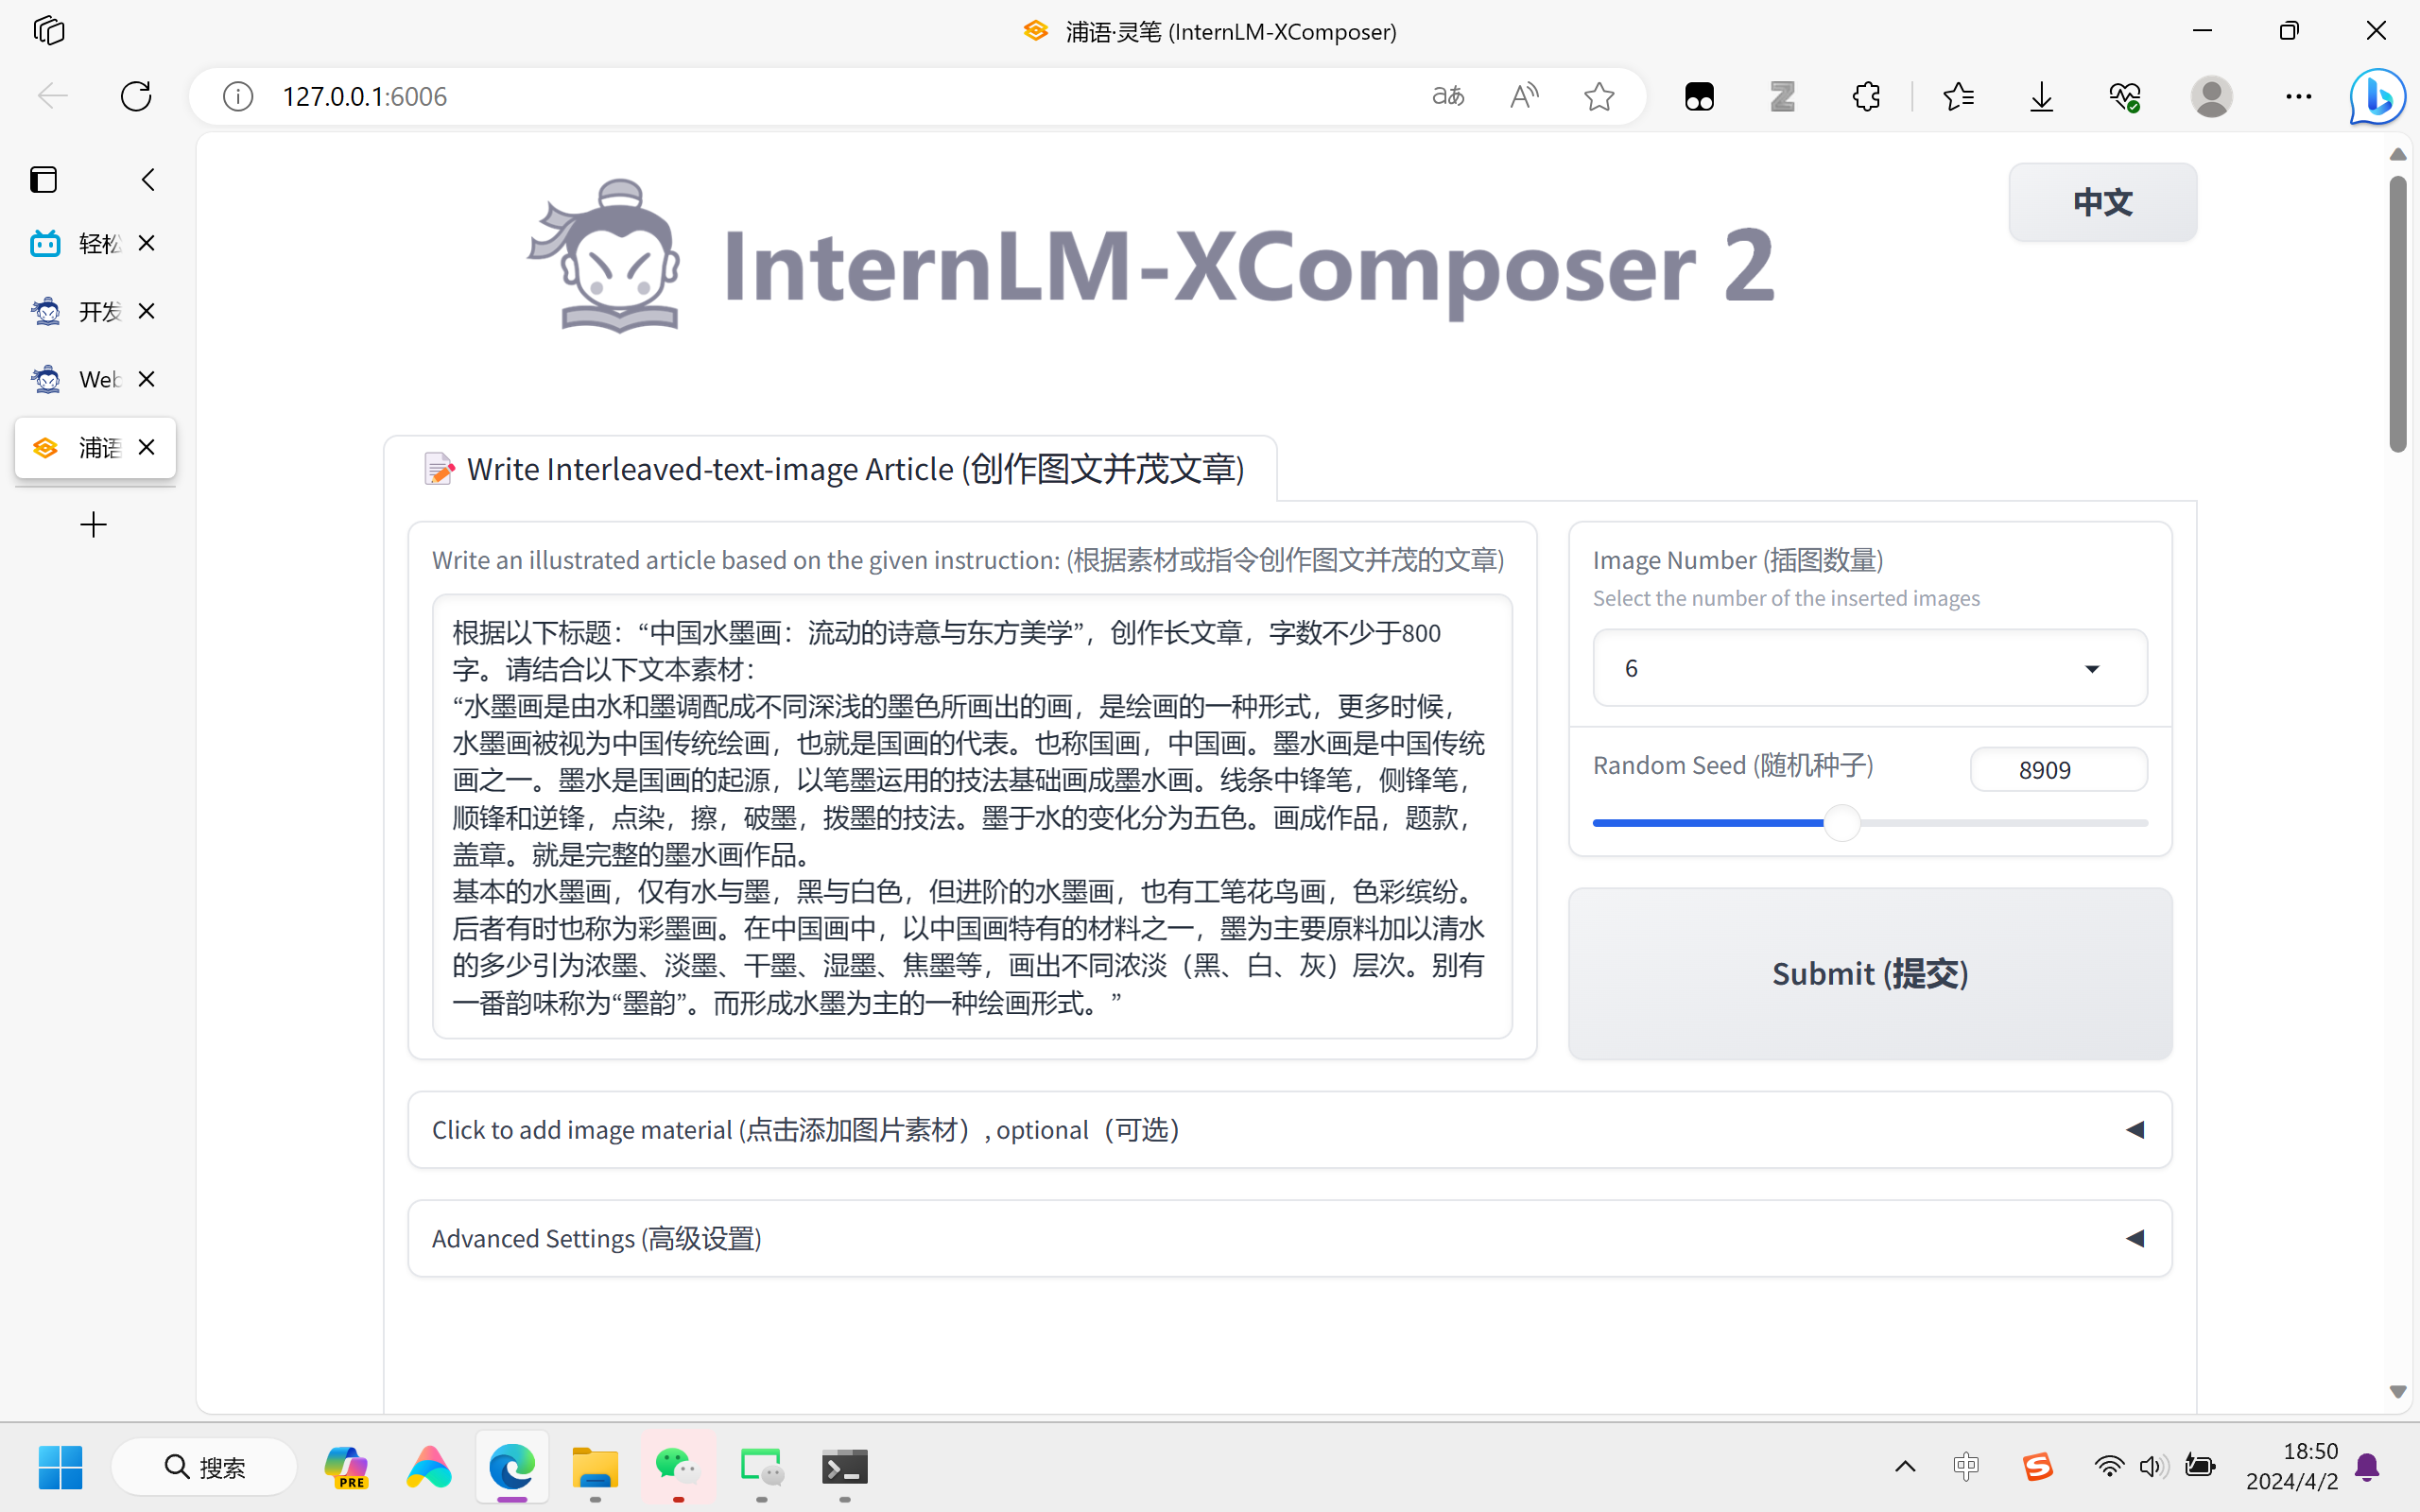

Slide 12
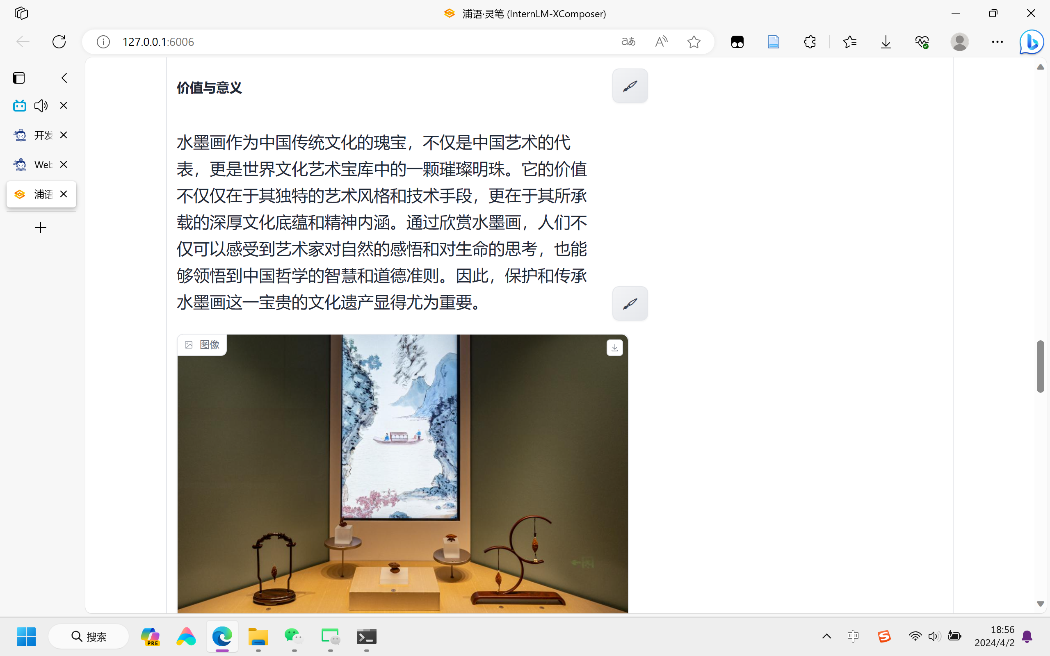

Slide 13
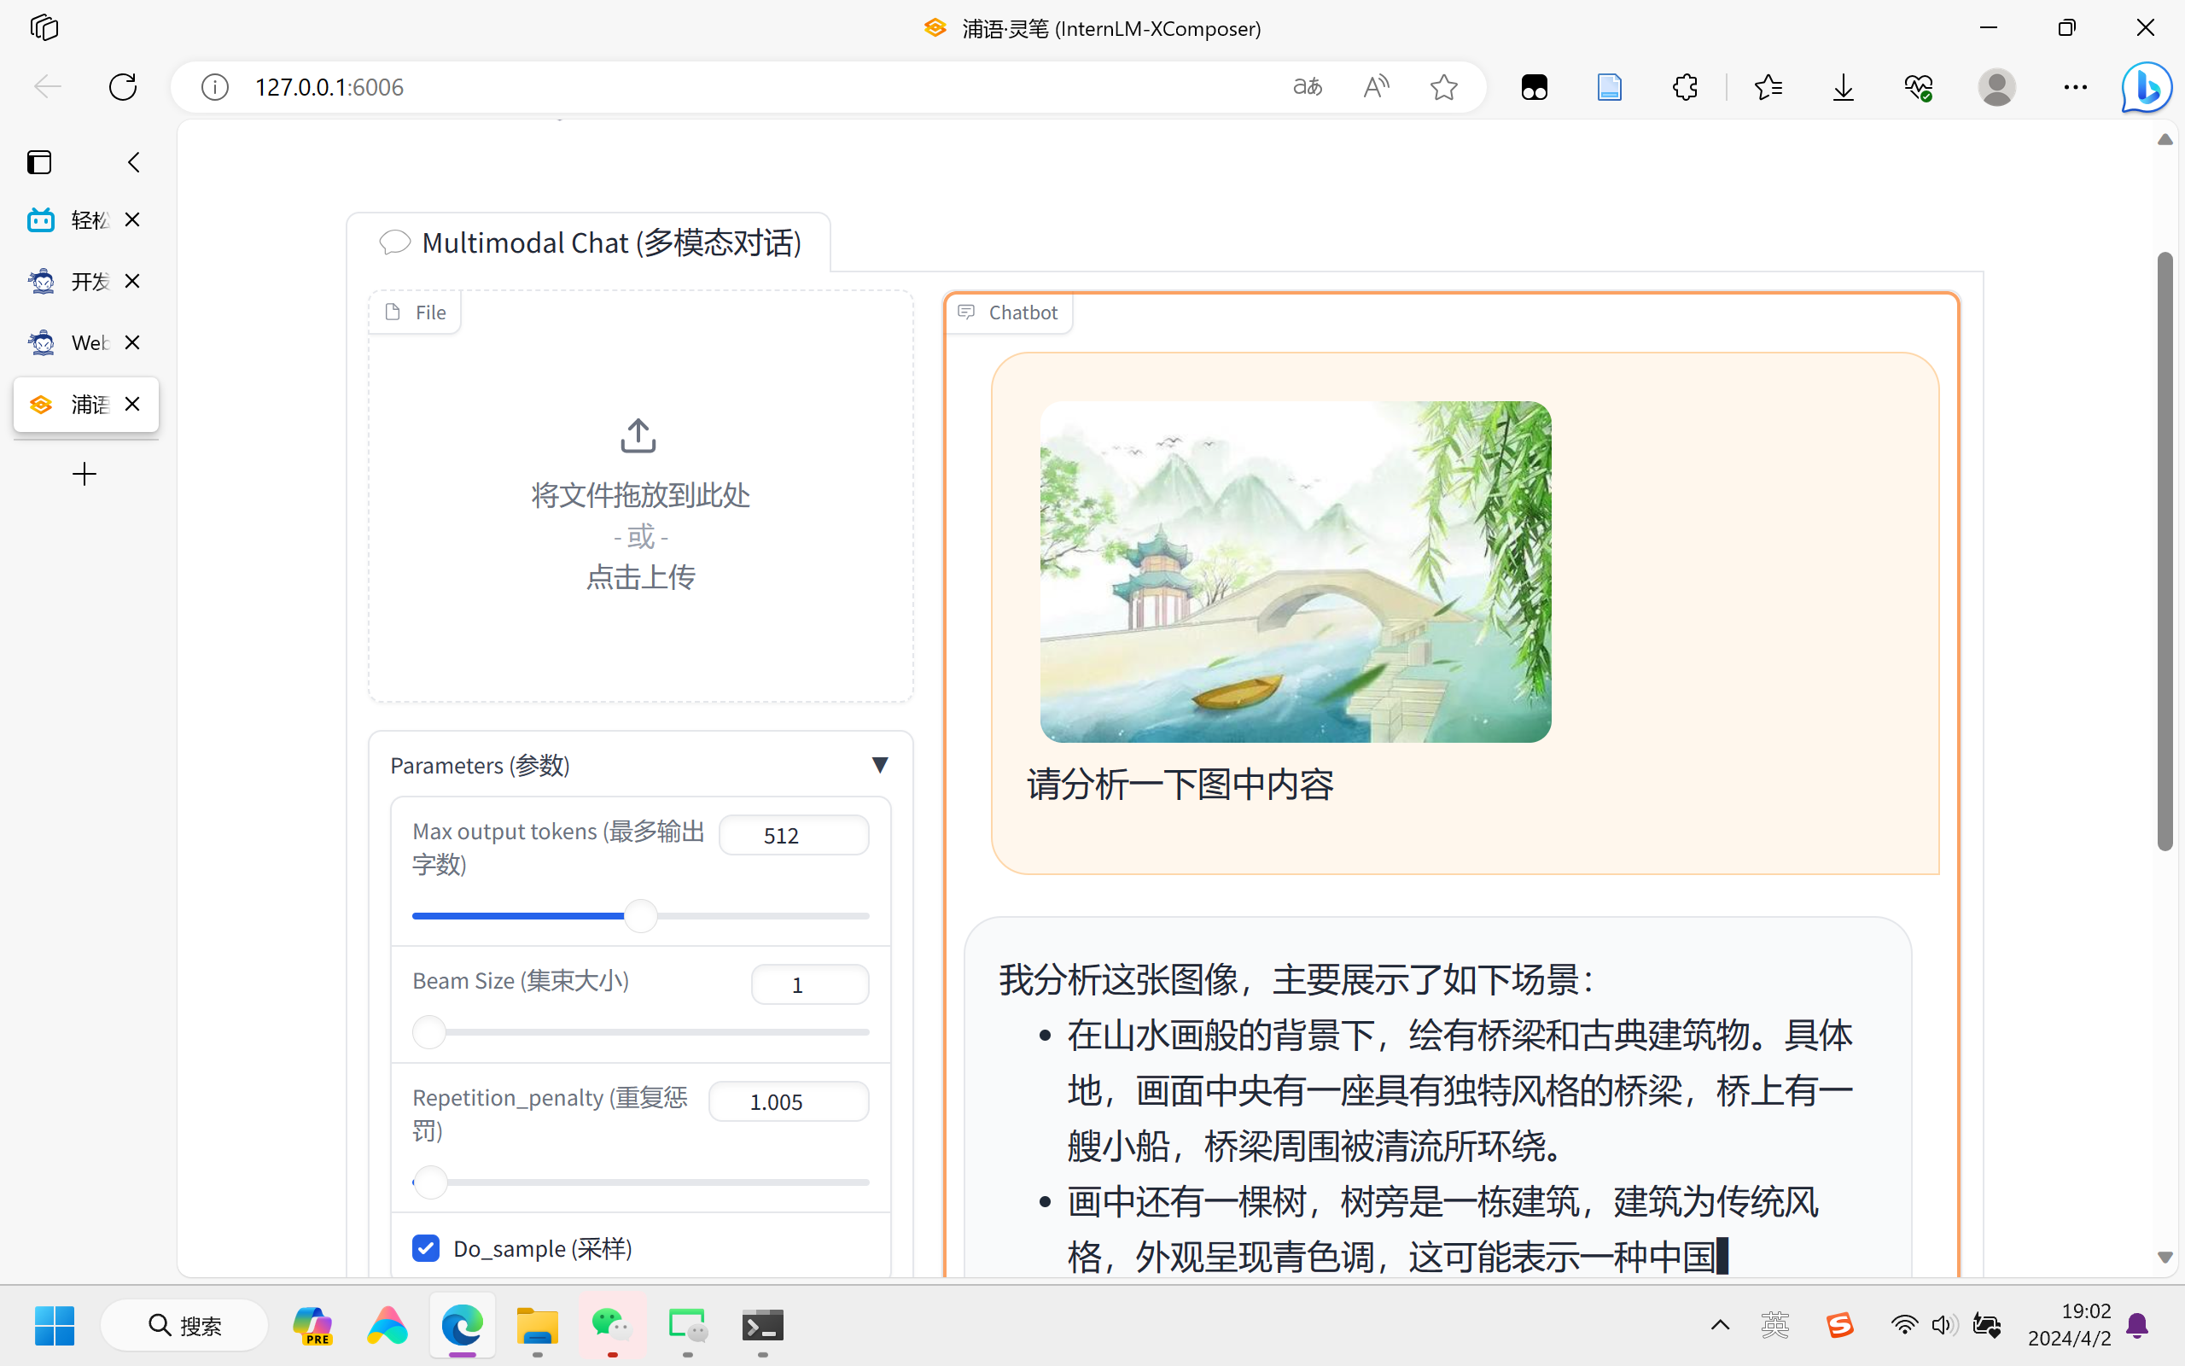

Slide 14
后面就没有遇到什么差错了，就调节A100比例或重新进入开发机时需要等太久

Slide 15
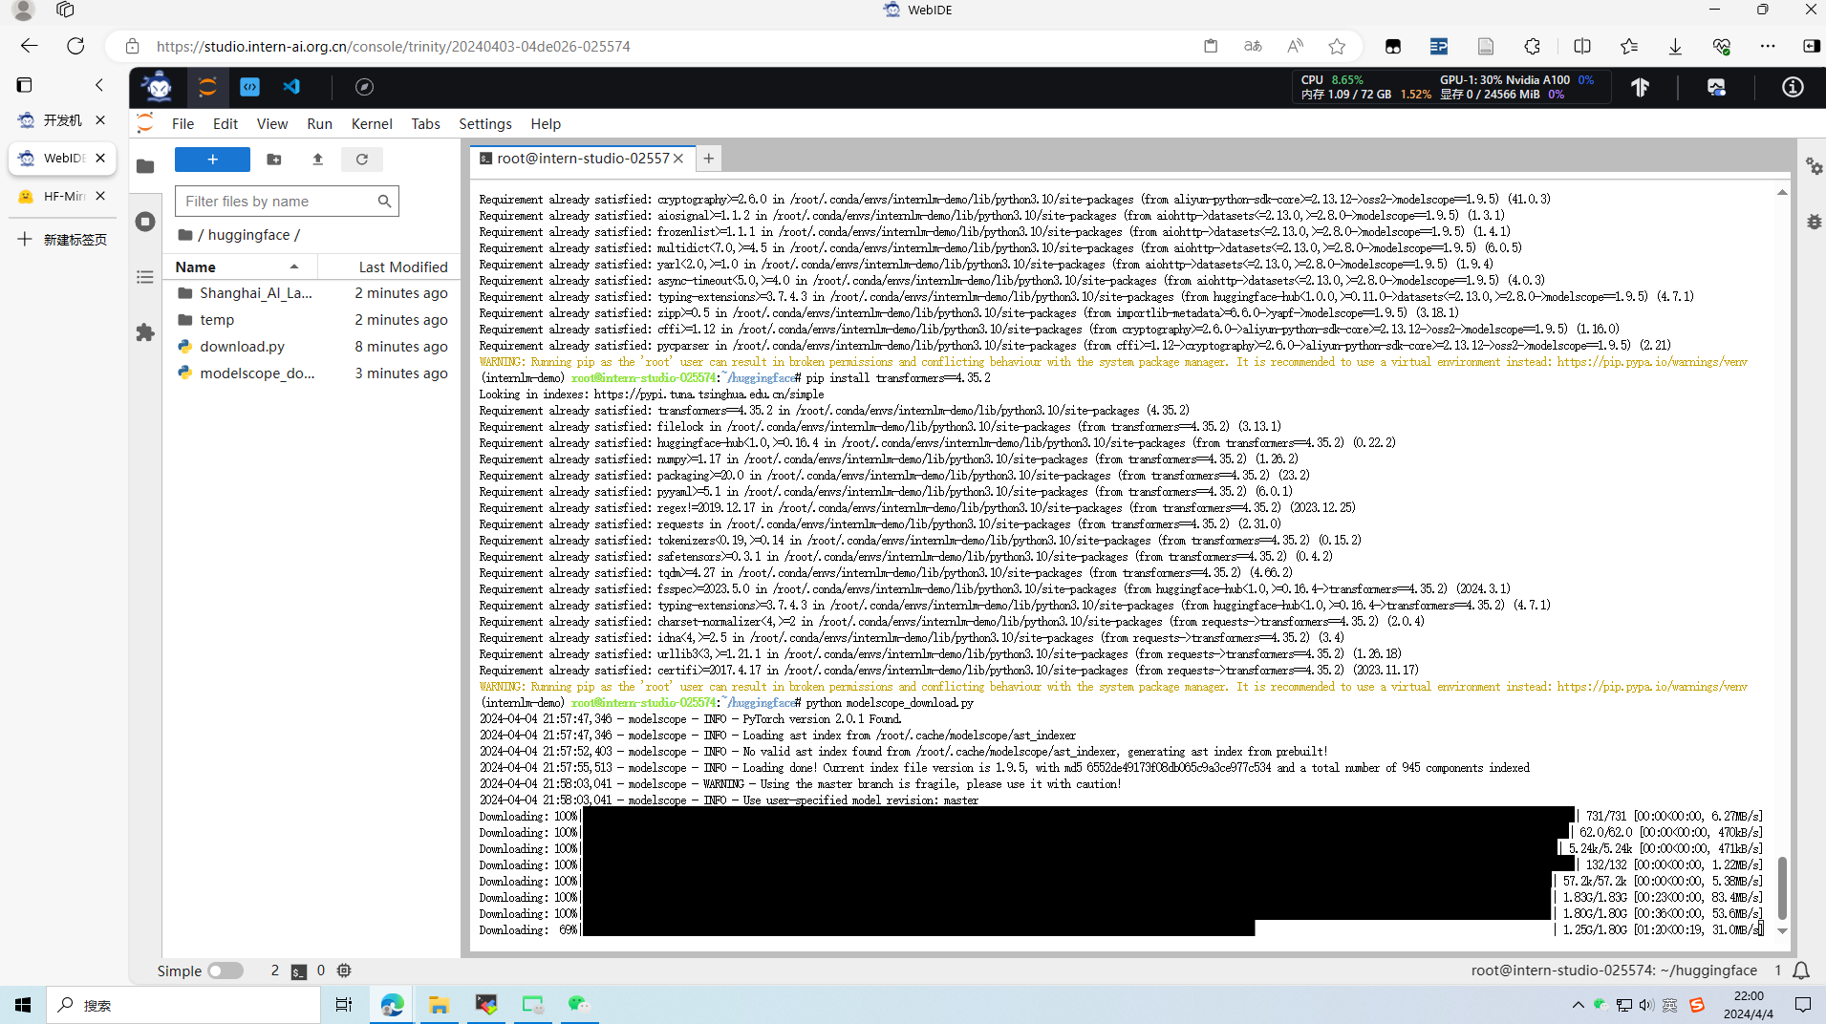
同时后面还尝试了使用 huggingface_hub python 包，下载 InternLM2-Chat-7B，如下

Slide 16
